Slide 1
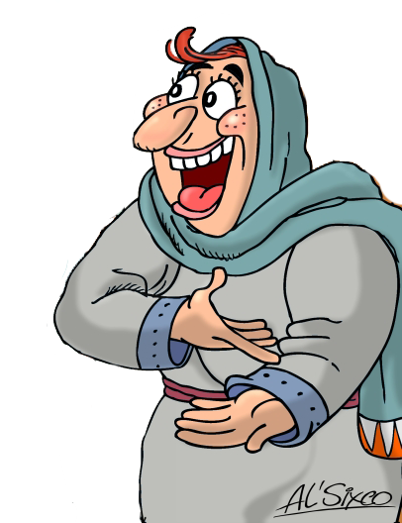
Lidia, mujer hospedadora
©2014 hermanamargarita.com

Slide 2
Hechos 16:13
Y un día de reposo salimos fuera de la puerta, junto al río, donde solía hacerse la oración; y sentándonos, hablamos a las mujeres que se habían reunido.

Slide 3
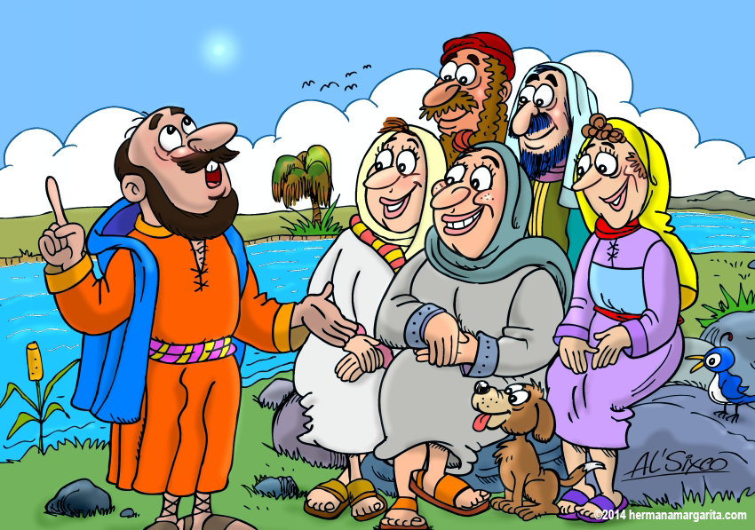

Slide 4
Hechos 16:14
Entonces una mujer llamada Lidia, vendedora de púrpura, de la ciudad de Tiatira, que adoraba a Dios, estaba oyendo; y el Señor abrió el corazón de ella para que estuviese atenta a lo que Pablo decía.

Slide 5
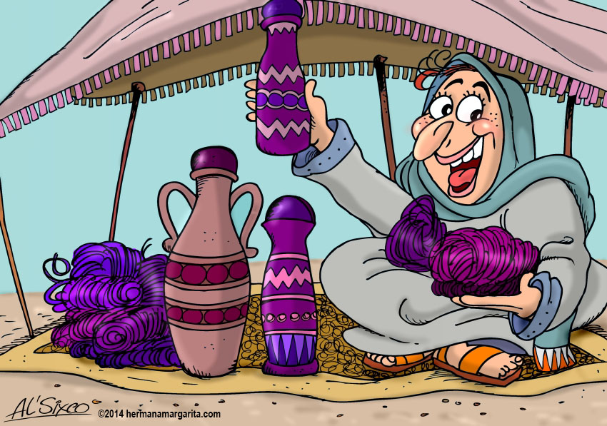

Slide 6
Hechos 16:15
Y cuando fue bautizada, y su familia...

Slide 7
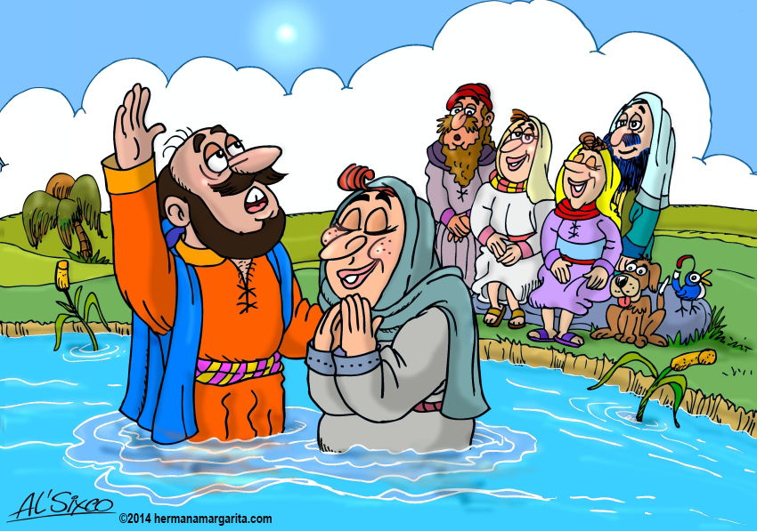

Slide 8
Hechos 16:15
…nos rogó diciendo: Si habéis juzgado que yo sea fiel al Señor, entrad en mi casa, y posad.

Slide 9
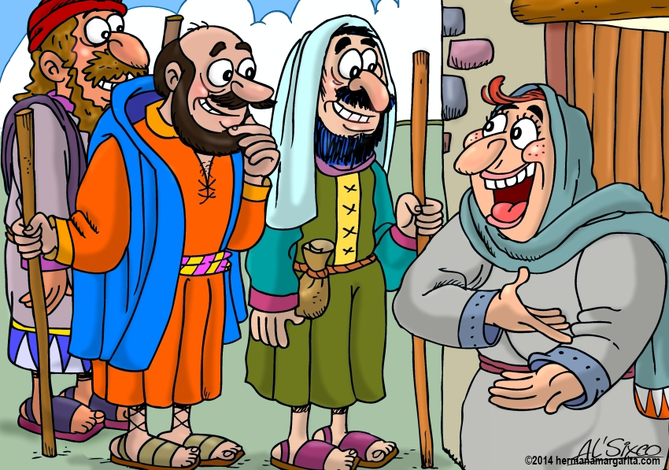
Y nos obligó a quedarnos.

Slide 10
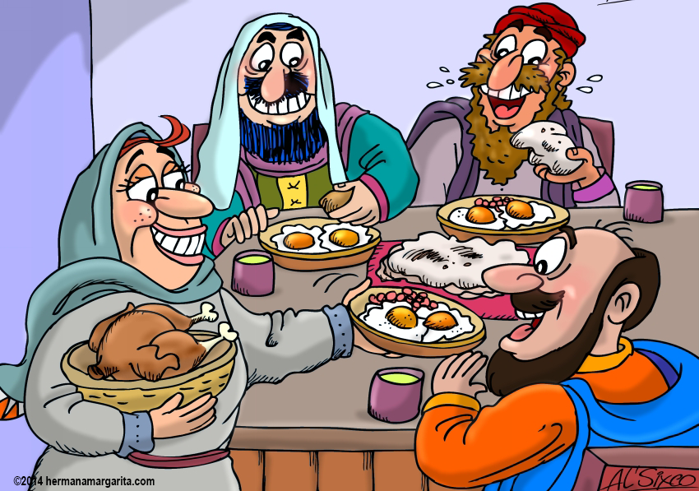

Slide 11
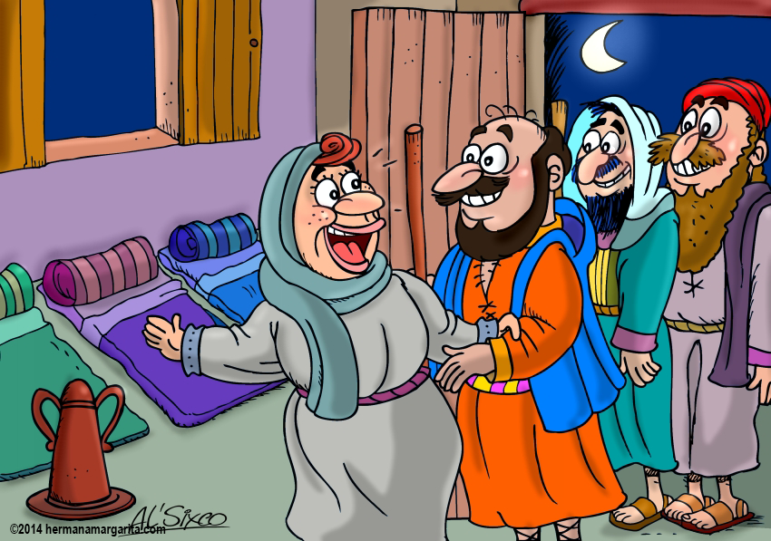

Slide 12
No os olvidéis de la hospitalidad, porque por ella algunos, sin saberlo, hospedaron ángeles.
Hebreos 13:2

